Slide 1
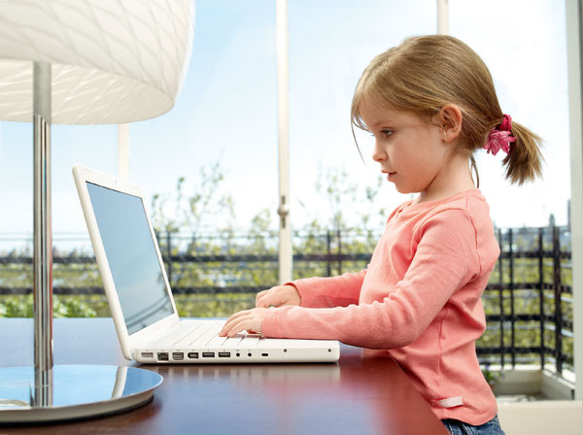
Дети и интернет
Безопасность в сети

Slide 2
Интернет является прекрасным источником для новых знаний, помогает в учебе, занимает досуг. Но в то же время, Сеть таит в себе много опасностей. Обязательно нужно поговорить с детьми, объяснить, что могут возникать различные неприятные ситуации и то, как из них лучшим образом выходить. Помните, что безопасность ваших детей в Интернете, на 90% зависит от вас.

Slide 3
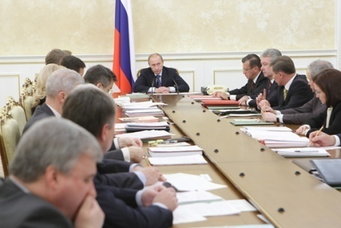
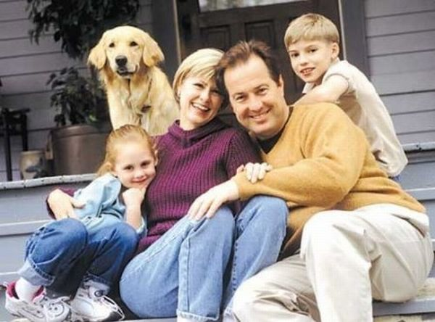
Кто в ответе за наших детей в интернете?
1. Правительство. Должны быть законы, которые смогли бы оградить детей от вредной информации в Интернете. Так в России все школы обязали установить программы контентной фильтрации в классах информатики.
2. Поисковики. Многие поисковые сервисы такие как Yandex, Ramler имеют в своем арсенале большое количество настроек и виджетов, помогающих родителям оградить детей от нежелательного контента в Интернете. А так же есть поисковые системы, предназначенные специально для детей.
3. Семья. Конечно же ни кто так сильно не отвечает за безопасность детей в Интернете, как сами родители. Ведь только родители могут полностью контролировать своих детей.

Slide 4
Как сделать прогулки ребенка
в Интернете более безопасными
Для лучшего взаимопонимания и устранения возможных недоразумений, лучше сразу расставить все точки над «и», установить некоторые ограничения для самостоятельного выхода в Интернет. Обсудите это с детьми, чтобы они понимали необходимость подобных запретов, тогда вместе вы обязательно сможете сделать прогулки ребенка в Сети наиболее безопасными.

Slide 6
Составьте список правил работы детей в Интернете и помните, что лучше твердое «нет», чем неуверенное «да». Пусть ограничения будут минимальны, но зато действовать всегда и без ограничений.
Расскажите детям о необходимости сохранения конфиденциальных данных в тайне и о том, как лучше э то сделать. Вот несколько простых правил, которых следует придерживаться: - при общении использовать только имя или псевдоним; - номер телефона, свой адрес, место учебы нельзя никому сообщать; - не пересылать свои фотографии; - без контроля взрослых не встречаться с людьми, знакомство с которыми завязалось в Сети.
Поясните, что в сети, несмотря на кажущуюся безнаказанность за какие-то проступки, там действуют те же правила, что и в реальной жизни: хорошо - плохо, правильно - не правильно.
Научите детей развивать и доверять интуиции. При малейших признаках беспокойства, путь рассказывают об этом вам.

Slide 7
Если детям по каким-либо причинам нужно вводить регистрационное имя, помогите его придумать так, чтобы оно не несло в себе никакой личной информации.
Объясните, что люди в Сети часто выдают себя совсем за других. Поэтому встречаться с ними не стоит.
Научите детей следовать нормам морали, быть воспитанными даже в виртуальном общении.
Обязательно расскажите о правах собственности, о том, что любой материал, выставленный в Сети, может быть авторским.
Неправомерное использование такого материала может быть уголовно наказуемым.
Объясните, что далеко не все, что можно увидеть в Интернете – правда. При сомнениях, пусть лучше уточнит у вас.
Используйте современные программы, которые предоставляют возможность фильтрации содержимого сайтов, контролировать места посещения и деятельность там.

Slide 8
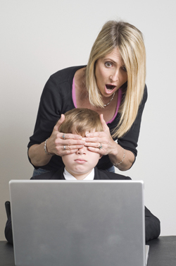
Создайте доверительные отношения между вами и вашим ребенком.
Посещайте его любимые сайты иногда вместе, если ребенок ведет дневник, время от времени прочитывайте его.

